Slide 1
IL MESTIERE DELL’ARCHEOLOGO
LICEO MALPIGHI
SETTEMBRE 2016

Slide 2

L’immagine dell’archeologo è relegata ancora a quella di un novello esploratore dotato di frusta e pistola mentre corre dietro ai nazisti per recuperare l’antico vaso, la nostra professione in verità è multi sfaccettata e sfugge tuttora ad una definizione univoca.

Slide 3
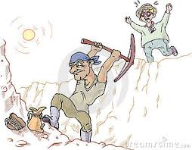
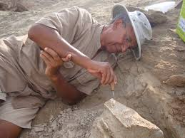
L'archeologia non è ricerca di tesori sepolti, ma è una scienza della storia.
CHI E’
DUNQUE
L’ARCHEOLOGO ?

Slide 4
ARCHEOLOGIA Αρχαιολογία
ἀρχαῖος "antico”+ λόγος, "discorso" o "studio”.
Scienza che studia le civiltà e le culture umane del passato e le loro relazioni con l'ambiente circostante, mediante la raccolta, la documentazione e l'analisi delle tracce materiali che hanno lasciato
(architettura, manufatti, resti biologici e umani).
L’archeologo è colui che si occupa di questa scienza.

Slide 5
La ricerca archeologica: non è solo scavo!
L'archeologo non può essere soltanto uno scavatore.
E’ prima di tutto uno storico, che consulta quel particolare archivio che è la terra, con quanto essa contiene.
Lo scavo è una delle fasi dell'indagine, che deve essere preceduta da un'accurata preparazione nella raccolta dei dati, dalla lettura e dallo studio della documentazione storica, di ogni tipo

Slide 6
STORIA /ARCHEOLOGIA
La Storia è un insieme di fatti che seguono un ordine cronologico, cioè legato al passare del tempo.
I protagonisti della Storia sono gli uomini.
Per ricostruire la Storia occorre seguire un METODO rigoroso, analizzare e studiare quello che resta del passato,
cioè i reperti(= ritrovamenti).
Questi reperti sono una fonte di conoscenza, ecco perché sono chiamati fonti
.

Slide 7
Lo storico studia gli avvenimenti del passato e li riordina nel tempo.
L’archeologo studia i resti di civiltà del passato.
Il paleontologo studia i resti fossili, cioè animali o piante rimasti intrappolati nel terreno e nelle rocce per millenni.
Il geologo studia il suolo, l’origine della Terra e i suoi cambiamenti nel tempo.
L’ antropologo studia gli usi e i costumi (le abitudini di
vita) dei popoli del passato e i luoghi in cui sono vissuti.

Slide 8
L’Archeologia attuale è una scienza autonoma che contribuisce alla ricerca storica.
Si divide in rami distinti:
sul piano cronologico (per esempio, archeologia preistorica, archeologia classica, archeologia medievale)
sul piano territoriale (egittologia, archeologia del Vicino Oriente, archeologia italica, etruscologia, archeologia della Magna Grecia, archeologia mesoamericana, archeologia iranica e così via)
sul piano tematico (dalla archeologia cristiana, bizantina, islamica, industriale ‒ che rientrano nella tradizione ‒ alle ultime specializzazioni quali l'archeologia dell'architettura, del potere, del commercio, del paesaggio, del tessuto).

Slide 9
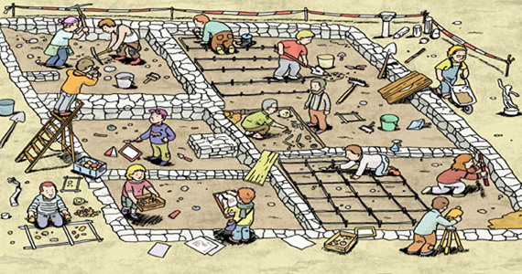
LO SCAVO ARCHEOLOGI O

Slide 10
In passato: scavo = sterro mirato a mettere rapidamente in luce le strutture nascoste dalla terra che nel tempo le aveva sepolte o ad individuare reperti preziosi.
Ora: scavo = operazione scientifica delicata, che ha l’obiettivo di ricostruire tutte le attività che si sono svolte nell’area che viene indagata.
La terra non più come l’elemento che copre tesori nascosti, ma come qualcosa che, insieme agli oggetti che contiene, può risolvere molte delle domande che l’archeologo si pone.

Slide 11
Il metodo che si usa nel rimuovere il terreno è quello detto stratigrafico.
Esso consiste nello smontare ordinatamente la terra strato per strato, secondo l’ordine opposto a quello della loro deposizione originaria.
Si smontano cioè prima gli strati più recenti, che sono quelli più alti e che quindi si incontrano prima, e poi via via scendendo quelli successivi e quindi più antichi nel tempo.

Slide 12
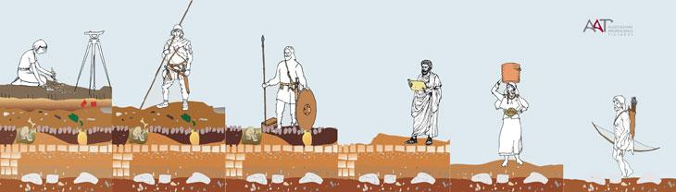

Slide 13
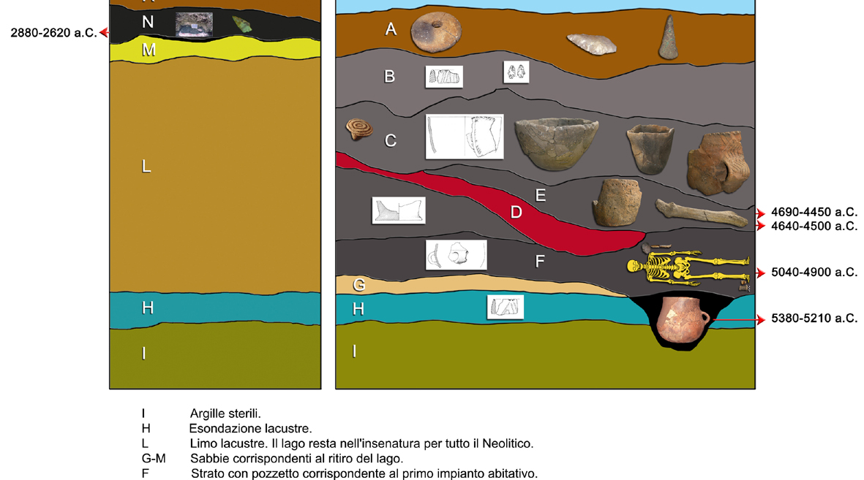

Slide 14
La stratificazione archeologica è composta dalla sovrapposizione di diverse componenti, definite:
UNITÀ STRATIGRAFICHE - US.
Esse costituiscono il risultato di singole azioni umane o naturali effettivamente identificabili.

Slide 15
Le unità stratigrafiche possono essere:
POSITIVE = testimonianza concreta di attività di accumulo e di costruzione (strati di terra, mucchi, pavimenti, muri, riempimenti di fosse, ecc.),
NEGATIVE = segno impalpabile, ma comunque riconoscibile e storicamente determinante, delle attività di uso e di distruzione di strutture o strati (usure di pavimenti o strade, scavo di fosse, rasature di muri, ecc.).

Slide 16
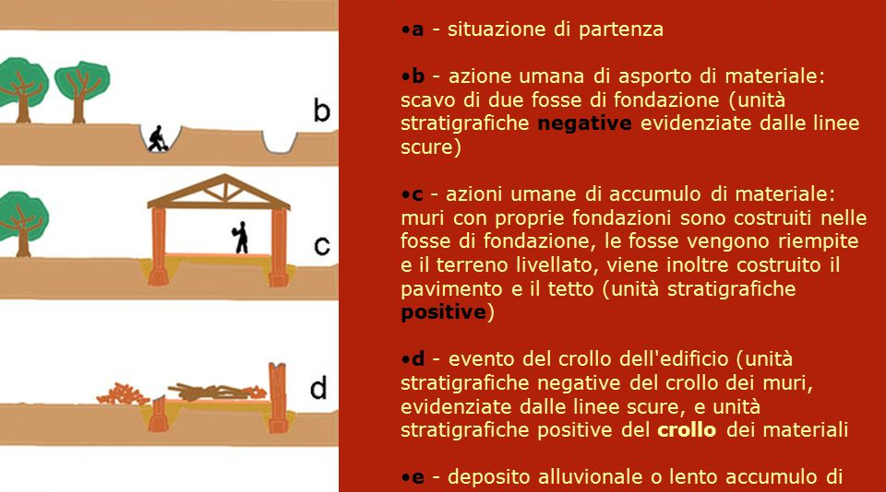

Slide 17
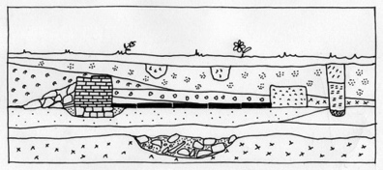
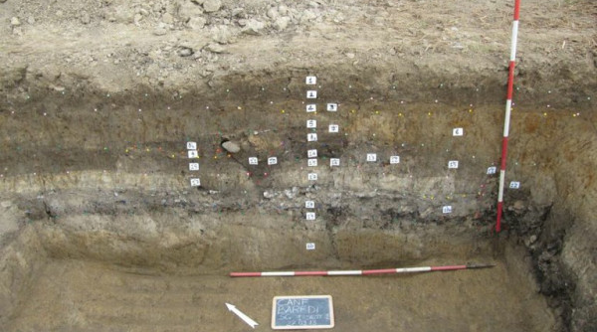

Slide 18
Nell'impostare uno scavo stratigrafico si deve dare massimo risalto alla scelta tra le diverse strategie di intervento, perché queste implicano:
risposte diverse alle diverse domande di natura storica
finalità che l'indagine si prefigge.
A volte, nelle fasi iniziali di uno scavo, si opera mediante ampi scortecciamenti della superficie del suolo, utili per asportare la parte superiore del deposito.
Tali scortecciamenti possono mettere in vista la sommità di strutture sepolte, che non devono di norma essere esposte intaccando lo strato archeologico

Slide 19
Lo scavo stratigrafico, procedendo come un'operazione di smontaggio, sul piano operativo si traduce in una sequenza di operazioni che possono essere così sintetizzate:

Slide 20
1) Individuazione dell'unità stratigrafica più recente, che copre le altre unità stratigrafiche, senza esserne a sua volta coperta.
2) Definizione dei suoi limiti e dei rapporti fisici che essa intrattiene con le altre unità stratigrafiche. È questa forse la parte più complessa dell'operazione di scavo.

Slide 21
3) Documentazione scritta, grafica e fotografica delle caratteristiche individuabili prima dell'incisione del terreno.
4) Scelta degli strumenti più appropriati in relazione alle caratteristiche dell'unità stratigrafica da asportare.

Slide 22
5) Scavo. Non esistono regole fisse per scavare uno strato.
In genere, in presenza di strati sottili e incoerenti si preferisce l'uso della cazzuola inglese (trowel), che consente efficacia e precisione;
per lo scavo o lo smontaggio di strati e strutture di spessore o consistenza maggiori è necessario ricorrere a strumenti più pesanti come il piccone e la pala.
In alcuni casi si può anche far uso di macchinari come l'escavatore o la pala meccanica, efficace, ad esempio, nel caso di strati molto voluminosi e di composizione sostanzialmente omogenea.
Dal punto di vista della stratigrafia, non conta tanto con che cosa si rimuove il terreno, ma come, cioè se nel rispetto o meno delle leggi della stratificazione archeologica.
.

Slide 23
6) Completamento della documentazione.
Passaggio fondamentale della ricerca. La metodologia di scavo non lascia infatti segni evidenti sul terreno e, quando l'indagine sia stata condotta a termine, sarà impossibile comprendere quale metodo sia stato utilizzato.
La documentazione è alla base di ogni interpretazione.
Lo scavo infatti è in sé un momento irripetibile, durante il quale tutto il bagaglio di potenziali informazioni contenute negli strati viene rivelato

Slide 24
Tutto ciò che l'archeologo non sarà in grado di distinguere e documentare al momento dello scavo sarà perduto per sempre.
Si producono in genere due tipi di documentazione complementari tra loro:
la documentazione scritta, che consiste nella redazione di una scheda per ogni unità stratigrafica individuata
la documentazione visuale, costituita da fotografie e disegni, che rispondono a loro volta a due funzioni tra loro complementari: di fase o composite.

Slide 25
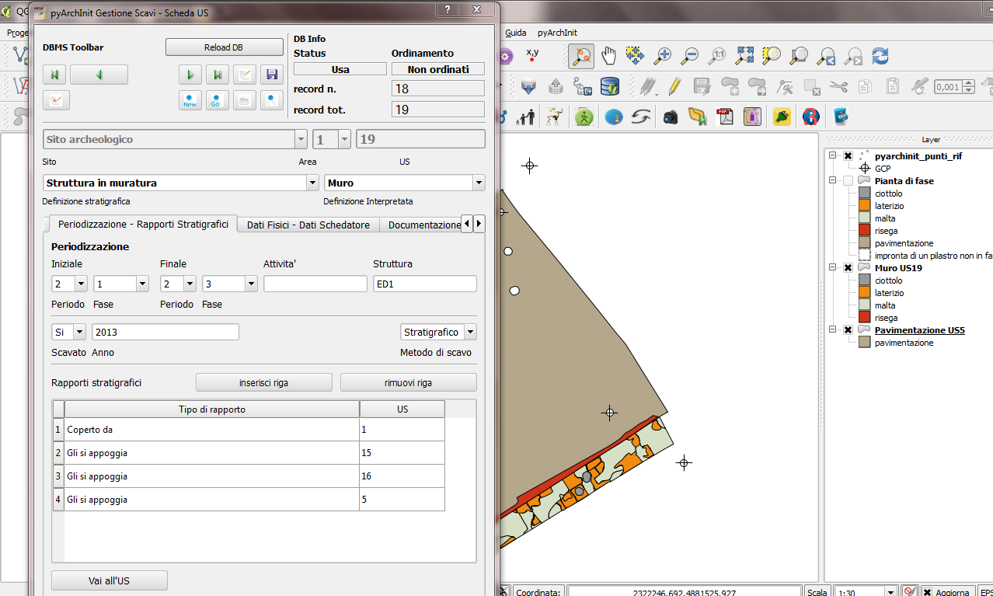

Slide 26
la documentazione scritta fornisce infatti prevalentemente l'oggettiva apparenza della stratificazione
la documentazione visuale consente di effettuare una prima analisi della realtà, evidenziando meglio gli aspetti che l'archeologo ritiene più significativi.
Ogni unità stratigrafica individuata viene documentata graficamente sia sul piano orizzontale, attraverso le piante, sia su quello verticale, attraverso sezioni e prospetti, che vanno ad integrare le informazioni contenute nella scheda di unità.

Slide 27
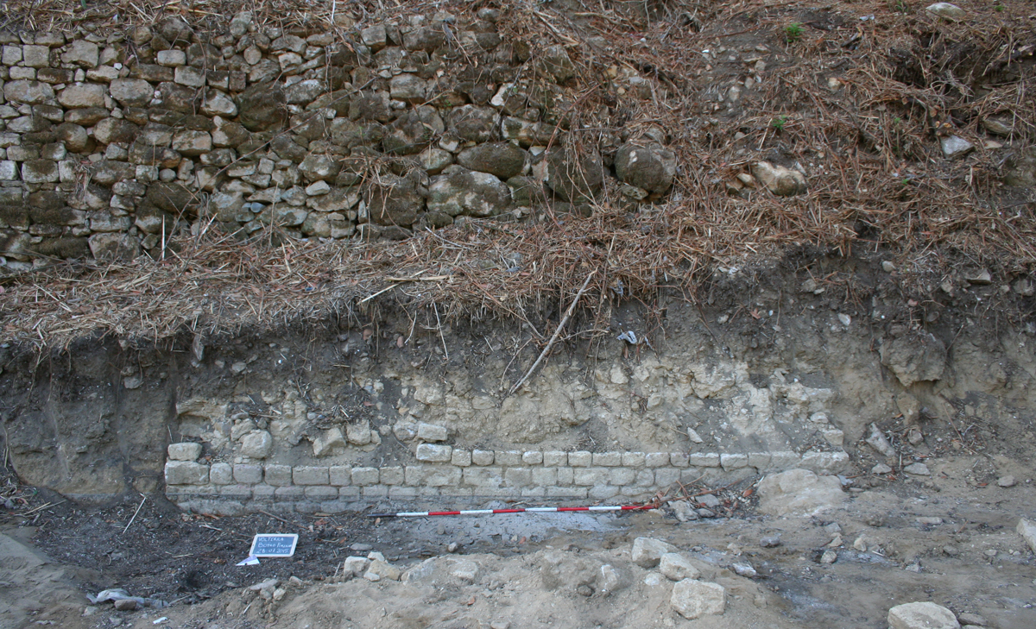
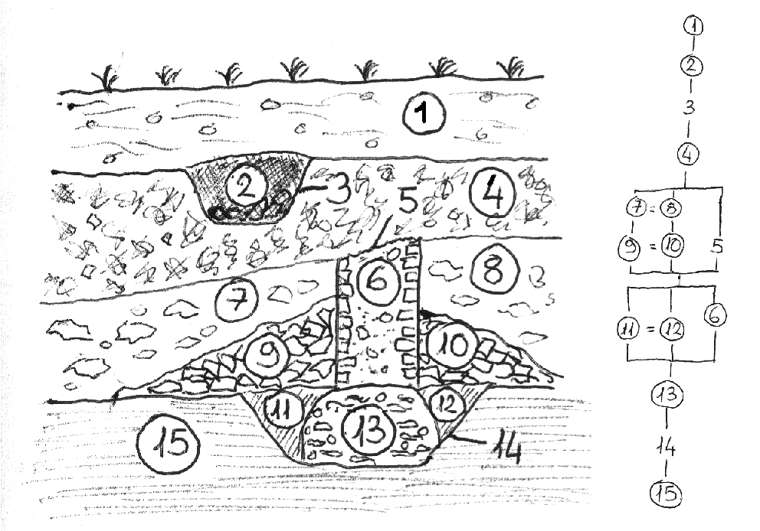
La sezione archeologica, fornisce informazioni sul volume dei singoli strati e sugli aspetti diacronici della sequenza, offrendo un'immagine efficace del succedersi degli avvenimenti e del formarsi della stratificazione.
La documentazione grafica dello scavo comprende anche le piante generali dell'area: piante complessive degli elementi particolari e piante

Slide 28
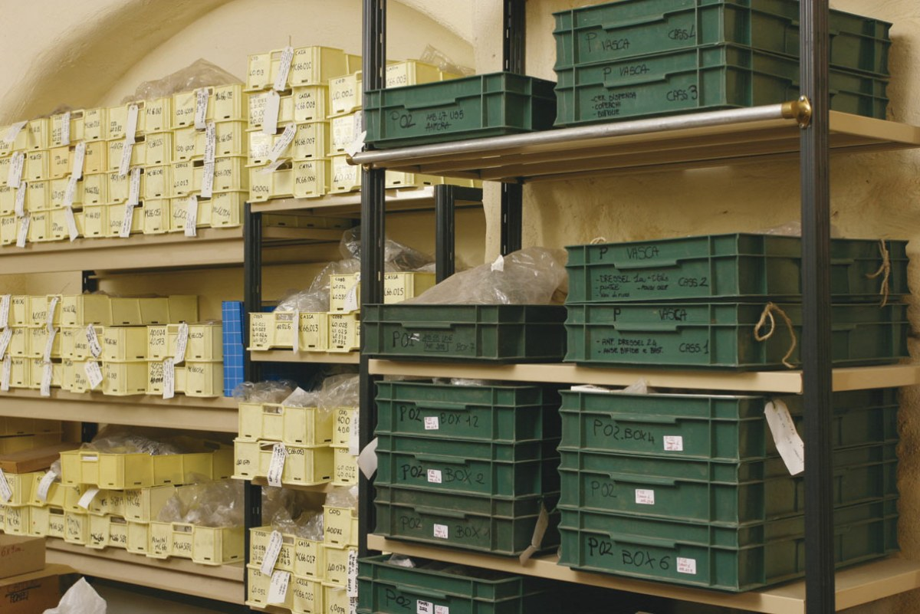
7) Archiviazione dei dati
Le operazioni si concludono con l'avvio al magazzino dei materiali raccolti, disposti in una cassetta con un cartellino che reca il numero dell'unità stratigrafica di provenienza, che verrà apposto in seguito come sigla di riconoscimento su ogni frammento.

Slide 29
Struttura del gruppo di ricerca e delle competenze che devono essere previste al suo interno.
Direttore dello scavo: oltre ad impostare il progetto di ricerca, anche nei suoi aspetti economici e amministrativi, lo segue nelle sue diverse fasi, decidendone tempi e strategie e garantendone l'edizione dei risultati.
Collaboratori con competenze sia scientifiche che organizzative diversificate

Slide 30
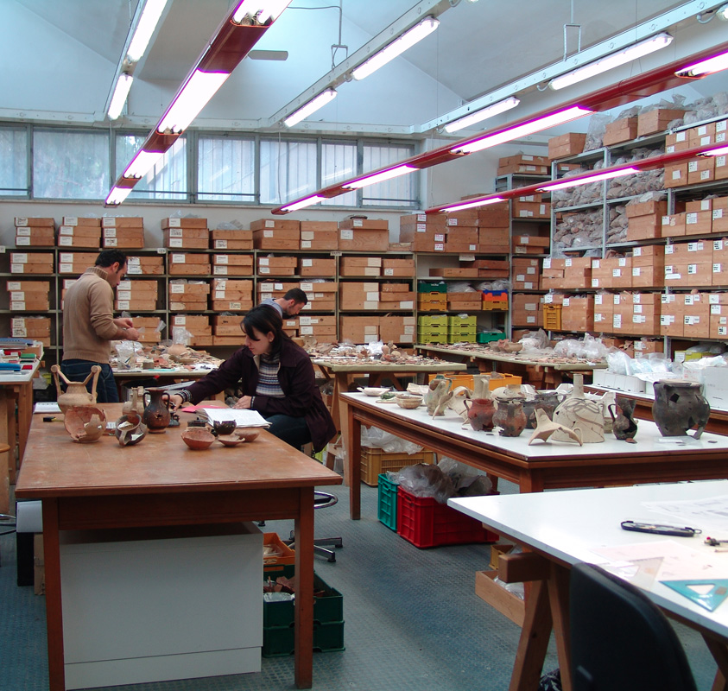
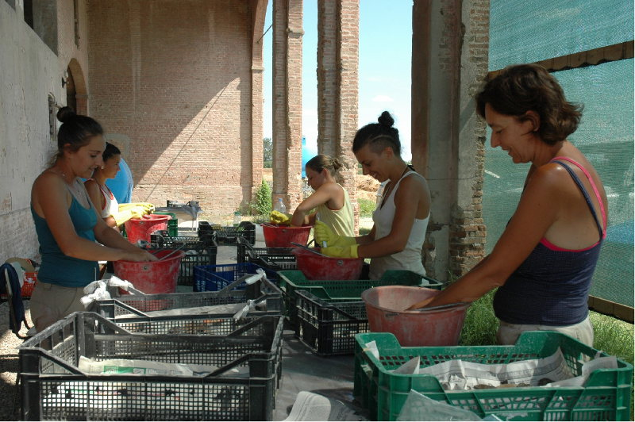
Molto importante è la figura del responsabile dei reperti
Si tratta di una persona che conosce bene i materiali di
scavo, capace di organizzare i turni di lavaggio, siglatura, catalogazione dei reperti e di sistemare in modo razionale le cassette che li contengono. Questa figura partecipa anche alle operazioni di scavo e deve essere tenuta a conoscere tutti
i suoi sviluppi.

Slide 31
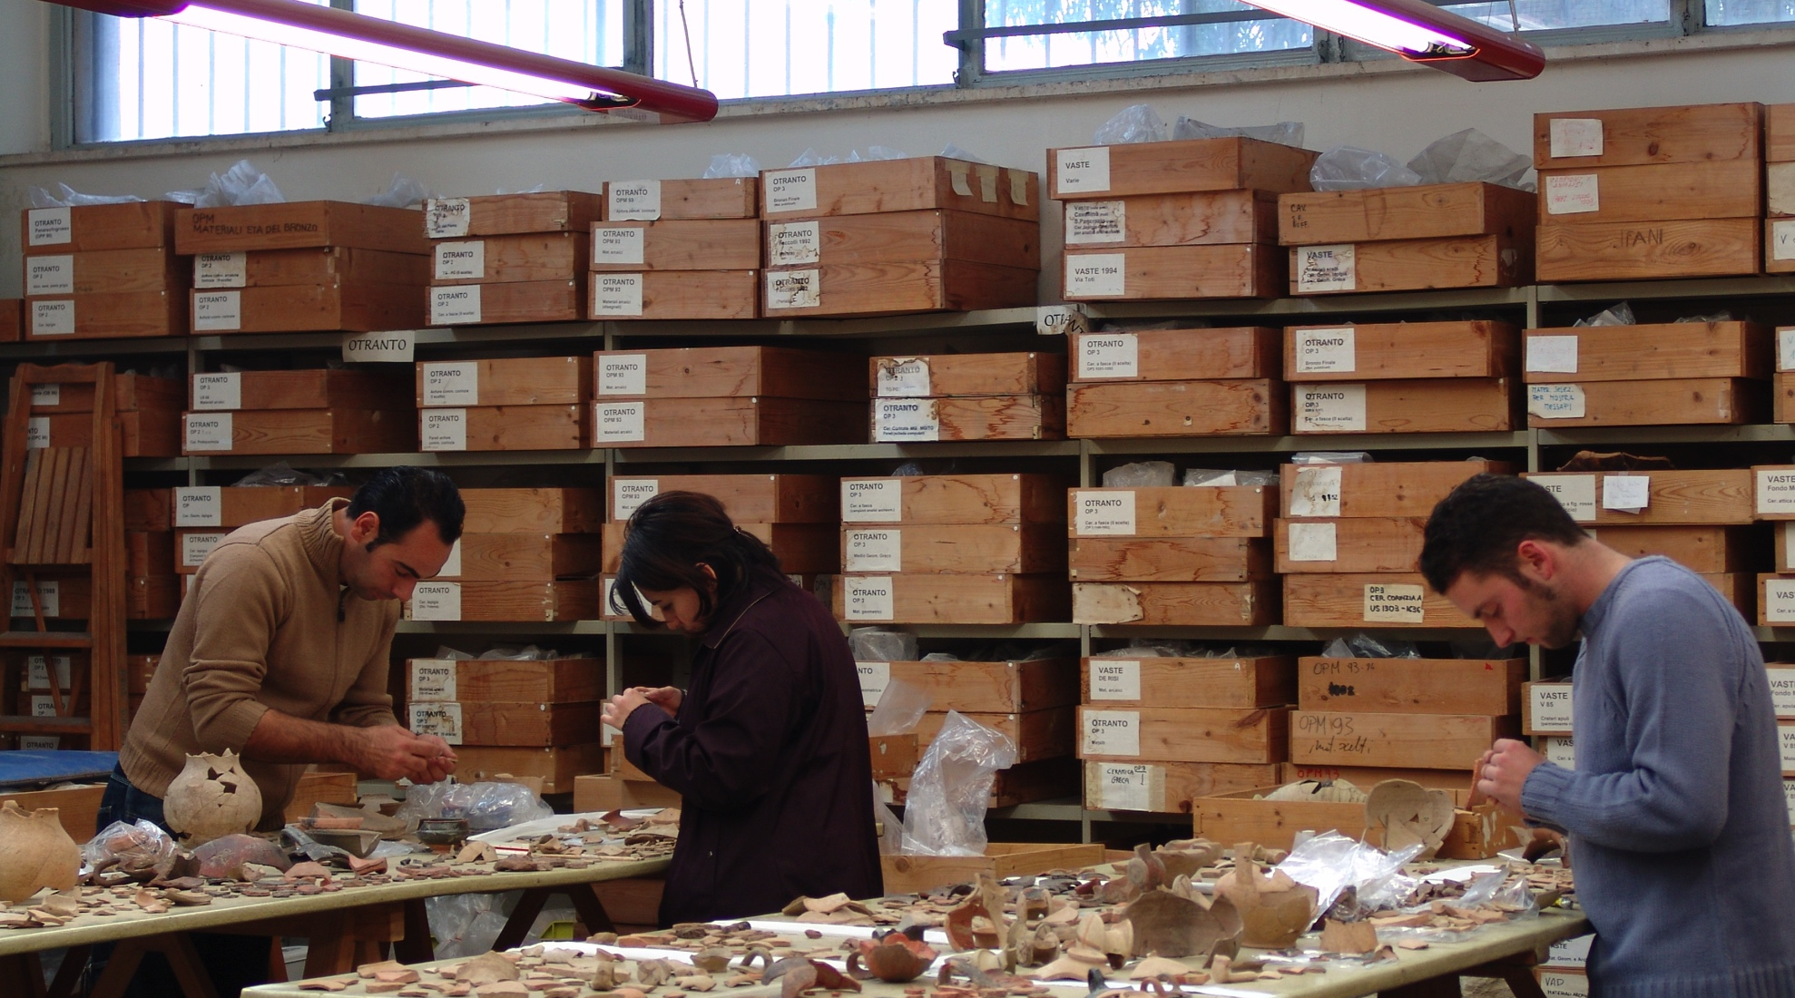
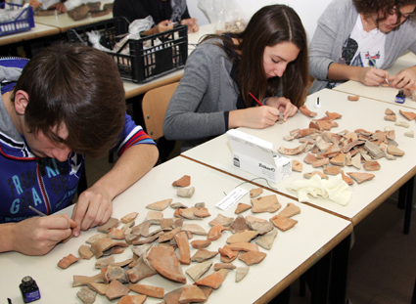

Slide 32
Il lavoro degli archeologi può essere affiancato da quello di altre figure di specialisti.
esperti di restauro, che possono svolgere un primo intervento conservativo dei reperti.
specialisti in scienze della terra (geologia, geomorfologia, sedimentologia, pedologia) che studiano la natura del terreno che si sta scavando.
specialisti in scienze dell’ambiente (paleoecologia, paleobotanica, paleozologia) che analizzano i resti vegetali e animali trovati.
specialisti in scienze dell’uomo (antropologia, paleopatologia) che studiano i resti umani rinvenuti, cercando di risalire all’aspetto e alle abitudini degli uomini del passato.

Slide 33
La qualifica professionale di archeologo non è oggi regolamentata in Italia da alcun testo normativo.
Per quanto riguarda il profilo formativo la sua formazione avviene tramite corsi di studi appositi a livello di laurea in Scienze Archeologiche (classe L-1) e di laurea magistrale in Archeologia (classe LM 2 ). Tale formazione può essere integrata da una Scuola di Specializzazione biennale (erede della vecchia scuola triennale) oppure dal conseguimento del titolo di Dottore di Ricerca in Scienze dell'Antichità.

Slide 34
TECNICHE INNOVATIVE
ARCHEOLOGIA PREVENTIVA
Esistono vari metodi di ricerca non invasiva, ossia che tendono a non modificare la situazione esistente, per conoscere che cosa riservi il sottosuolo. Esiste il GEORADAR che, in pochi passaggi in superficie riesce a visualizzare una sezione del terreno in profondità.
Esso è composto da: fonte di emissione di onde elettromagnetiche che si propagano nel materiale di cui è fatto il sottosuolo, un'antenna che invia impulsi. In cima ad esso è posizionato un monitor in grado di far controllare i segnali che il georadar capta nel suo cammino. I dati ottenuti devono essere elaborati da appositi software per ottenere, anche graficamente, una sezione di ciò che è stato indagato.

Slide 35
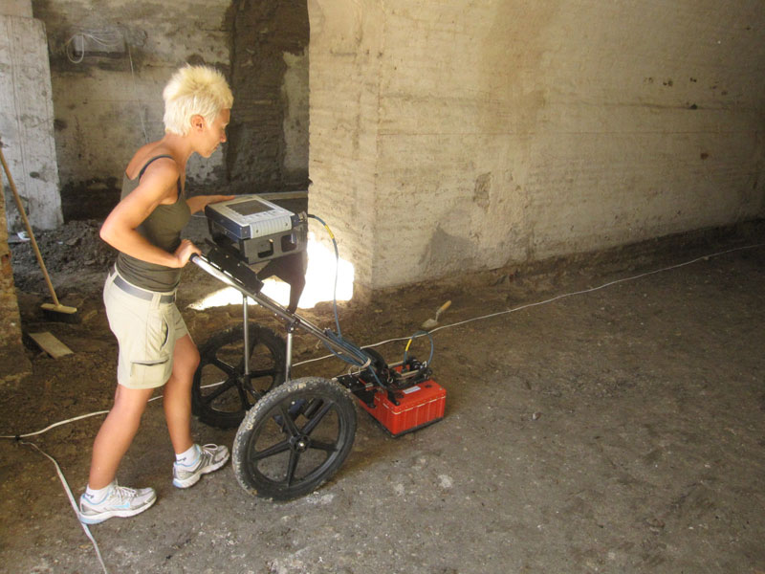
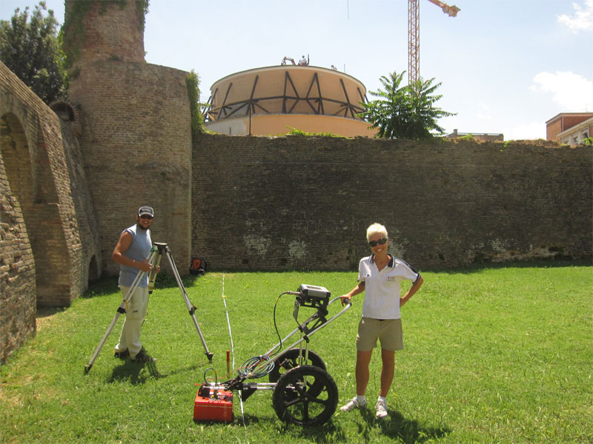

Slide 36
La tecnologia laser scanner rappresenta la metodologia di rilievo ad oggi più precisa . Permette di pianificare in modo totalmente innovativo il processo di registrazione, analisi e archiviazione dei dati e proponendo rilievi digitali tridimensionali georeferenziati collegabili a database specifici in modo da creare dei GIS - Geographic Information System - facilmente interrogabili.
Oltre al rilievo e alla catalogazione, il rilievo laser di un sito archeologico permette la creazione di un modello tridimensionale navigabile utile alla realizzazione di un museo virtuale dello scavo consultabile on line dagli utenti.

Slide 37
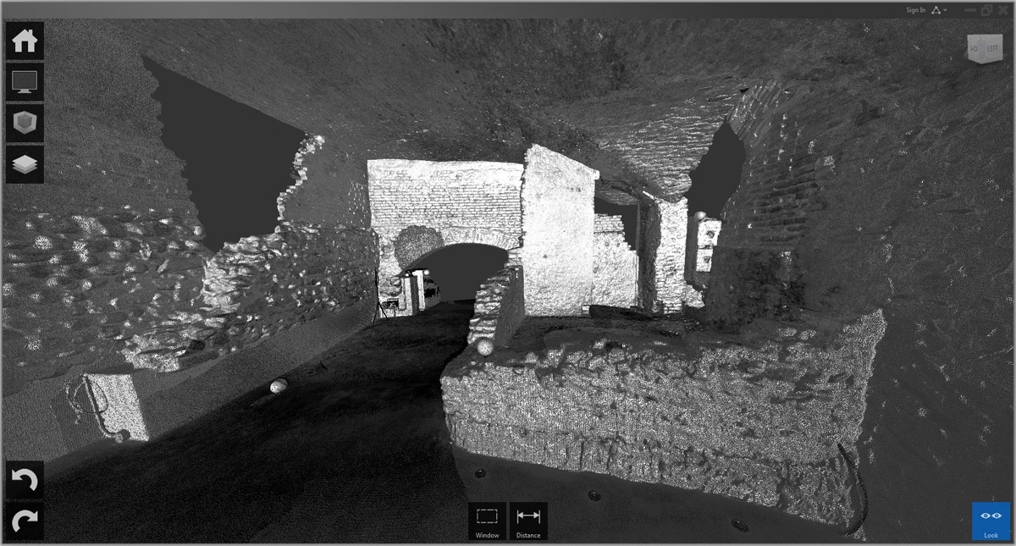

Slide 38
LA FOTOGRAFIA AEREA
Nel campo dell’archeologia la fotografia aerea è uno strumento di indagine che consente di evidenziare tracce, non percepibili da terra, di resti interrati. Permette inoltre di cogliere, con una visione d'insieme, i reciproci rapporti spaziali dei ritrovamenti portati alla luce.
Le fotografie, possono essere riprese verticalmente, o obliquamente. I migliori effetti si ottengono con fotografie scattate in diverse stagioni dell'anno e spesso possono essere utili immagini scattate al tramonto o all'alba, in condizioni di luce radente. Si possono utilizzare tecniche di ripresa all’infrarosso (termografia) che evidenziano le differenze termiche e di umidità nel terreno.
I resti sepolti possono essere individuati per la presenza di minimi rilievi nel terreno in corrispondenza del sottostante materiale più compatto, oppure per le differenze di crescita nella vegetazione, che può essere ostacolata o rallentata nel suo sviluppo se ciò avviene in corrispondenza di resti sepolti piuttosto che in zone con terreno più profondo. Gli allineamenti di queste tracce minime si distinguono assai più efficacemente in una visione d'insieme dall'alto.

Slide 39
I SOILMARK
sono variazioni di colore riscontrabili sul suolo nudo, dovute alla diversa composizione del terreno che influisce sulla tessitura e sulla capacità di trattenere e rilasciare l’umidità o sulla riflessione della luce.
I CROPMARK
sono variazioni del colore e/o della crescita delle colture agricole, che possono suggerire la presenza di elementi archeologici, o di diversa natura, nel sottosuolo. È un fenomeno osservabile nelle settimane immediatamente precedenti la mietitura delle colture e dà origine a:
Cropmark positivi
Cropmark negativi

Slide 40
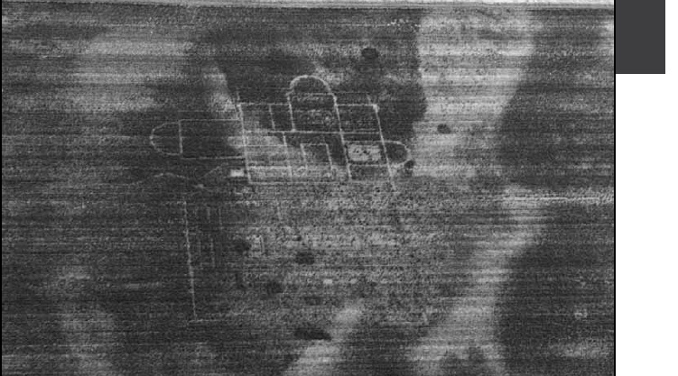

Slide 41
